Slide 1
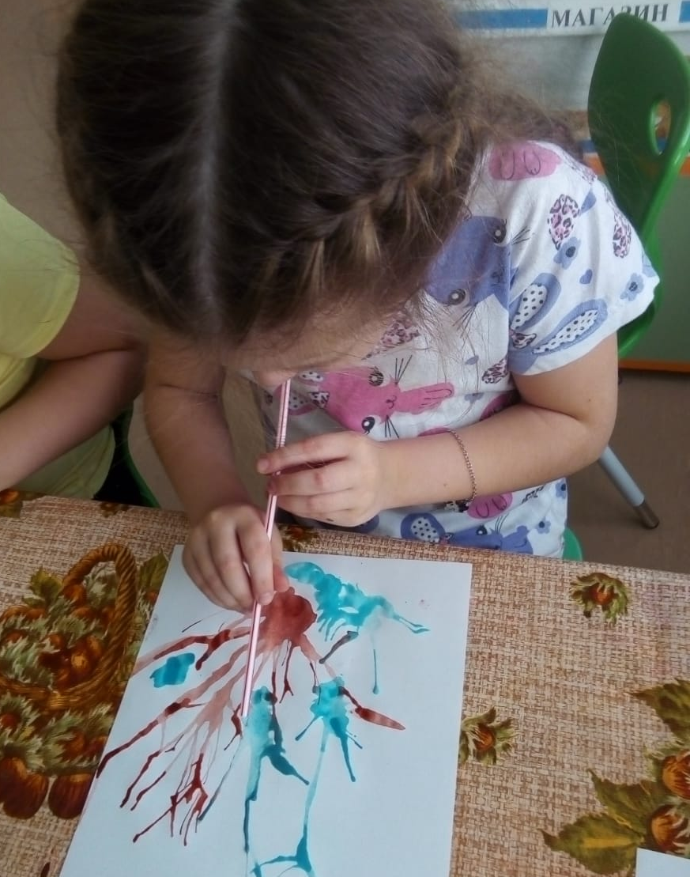
НЕТРАДИЦИОННЫЕ ТЕХНИКИ РИСОВАНИЯ

Slide 2
Не традиционное рисование – это искусство изображать, не основываясь на традиции.
Необычные материалы и оригинальные техники привлекают детей тем, что здесь не присутствует слово «Нельзя»; можно рисовать, чем хочешь и как хочешь и даже можно придумать свою необычную технику.
Дети ощущают незабываемые положительные эмоции, а по эмоциям можно судить о настроении ребенка, о том, что его радует, что его огорчает.

Slide 3
Задачи:
Познакомить различными нетрадиционными техниками рисования.
Научить создавать свой неповторимый образ в рисунках.
Создать условия для свободного экспериментирования с художественным материалом и инструментами.
Развитие творческих способностей, через нетрадиционные техники рисования.
Цель: Развитие художественного творчества и активизации творческого потенциала посредством использования нетрадиционных техник рисования.

Slide 4
Реализация проекта:
Отбор наиболее доступных нетрадиционных техник изображения.

